Slide 1
Controle de Dados para Comerciantes
Projeto Integrador II – Sistemas de Informação 2° Período

Slide 2

INTRODUÇÃO
Este projeto tem o finalidade desenvolver um script de gerenciamento e administração de uma determinada empresa. Este script será responsável por cuidar do lucro, gerenciar o estoque e o fluxo de clientes.

Slide 3

PROBLEMA DE PESQUISA
O estabelecimento precisa de uma forma prática para controle de estoque, gerenciamento do fluxo de caixa e cadastro de clientes. Para melhorar os lucros e reduzir o tempo que é gasto quando esse trabalho é feito manualmente.

Slide 4

OBJETIVOS
Criar um projeto de banco de dados adquire-se maior praticidade no gerenciamento do estabelecimento. Economizar tempo e aumentando a produtividade e os lucros.

Slide 5

JUSTIFICATIVA DO PROJETO
Os dados vão ser agrupados e organizados de maneira correta, para que apenas quem for devidamente autorizado tenha acesso. O banco de dados vai auxiliar para melhor desempenho da empresa.

Slide 6

DIAGRAMA
Base para criação do banco de dados.

Slide 7
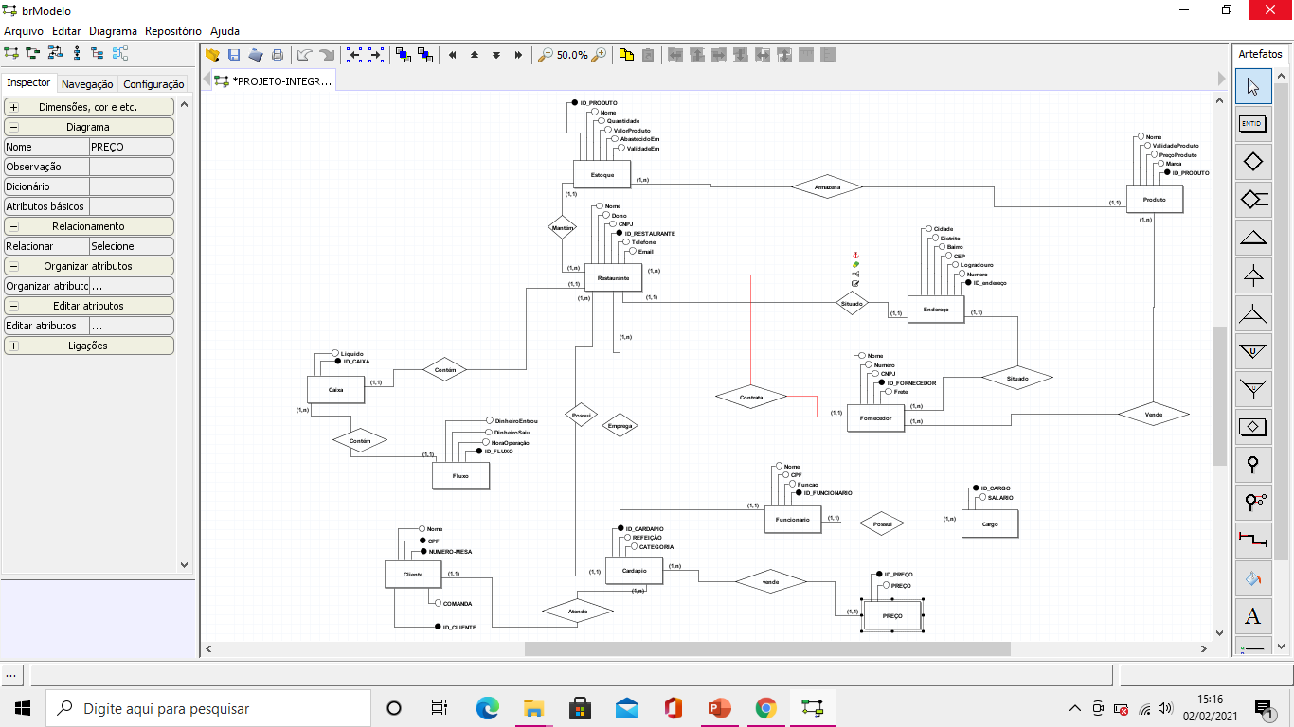
DIAGRAMA

Slide 8

BENEFÍCIOS
Facilidade no controle de gastos e lucro;
rapidez;
Gerenciamento de clientes;
Controle de estoque;
Organização;
Segurança.

Slide 9

CONSIDERAÇÕES FINAIS
Diante do que foi apresentado conclui-se que a criação deste banco de dados vai inovar a forma de administração do estabelecimento.

